Slide 1
Obhajoba praxe
Vysoká škola technická a ekonomická v Českých Budějovicích
Ústav podnikové strategie
Autor: Kateřina Vincíková, učo 29685
České Budějovice, prosinec 2023

Slide 2

Představení firmy
    Jméno: Josef Vincík
    IČO: 09452974
    Datum vzniku: 26. 8. 2020
    Adresa sídla: Pištín, Češnovice 62, PSČ 37341
    Právní forma: Fyzická osoba podnikající dle živnostenského zákona
    Hlavní zaměření: Velkoobchod a maloobchod se spotřebiči pro domácnost

Slide 3
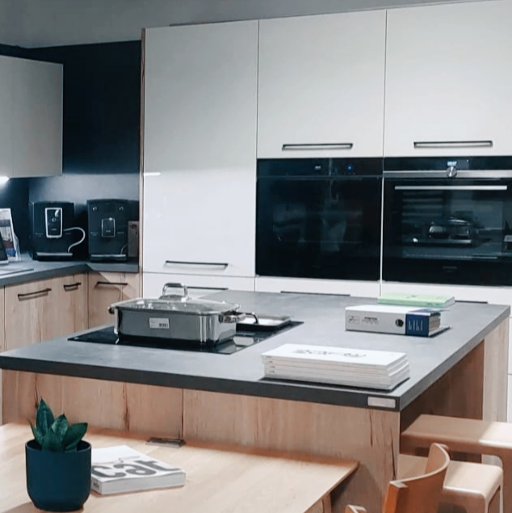
Showroom Písek

Slide 4
Náplň a průběh praxe
Marketing
Přímý prodej, prezentace produktového portfolia a poskytovaných služeb
Komunikace se zákazníky, udržování a rozvíjení vztahů se stávajícími zákazníky
a aktivní vyhledávání nových obchodních příležitostí,
Zpracování a cenová kalkulace nabídek
Komunikace s dodavateli
Zajištění likvidace elektroodpadu

Slide 5
Náplň a průběh praxe
  Personální management
Koordinace odbytu a dopravy, zajišťování externích pracovníků
Zajišťování, realizace, evidence zakázek, kontrola plnění termínů
Hodnocení realizovaných zakázek, návrhy na případné zlepšení
Řešení reklamací, zabezpečování servisu
Účast na produktových školeních
  Strategické řízení
Příprava podkladů pro jednání s obchodními partnery
Organizace a účast na obchodních jednáních

Slide 6
Náplň a průběh praxe
  Finanční účetnictví a finance podniku
Práce v programu Money S3, Office
Příprava podkladů pro daňovou evidenci, vystavení faktur, dobropisů, vnitřních dokladů, kontrola správnosti a jejich evidence
Příjem a výdej peněz do/z pokladny, kontrola plateb
Spolupráce s účetní firmou ohledně ekonomického
a daňového poradenství

Slide 7

Zhodnocení praxe
Produktová školení zvýšila moje odborné znalosti
Zapojení do celého procesu realizace zakázek mě naučilo řešit efektivně nečekané situace
Stresová odolnost
a efektivní řízení času
Řešení reklamací
Naše realizace
Zdroj: vlastní

Slide 8
DĚKUJI ZA POZORNOST

